Slide 1
Tiết 111 - 113:
Mùa xuân nho nhỏ
Thanh Hải
Giáo viên: Trần Thúy An
Lớp: 9E
Trường: THCS Long Biên
Năm học 2020 – 2021

Slide 2
I. Tìm hiểu chung

Slide 3

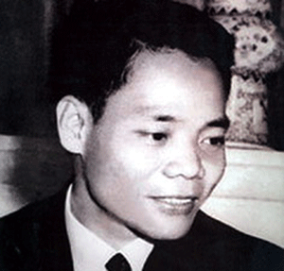
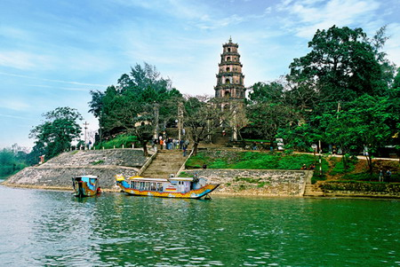
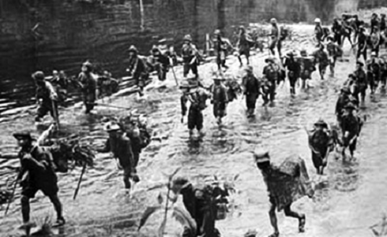
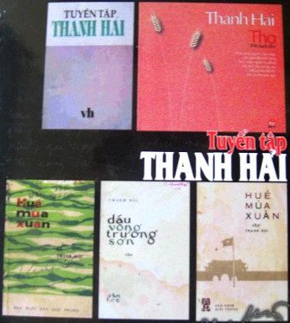
1. TÁC GIẢ THANH HẢI
Tham gia kháng
chiến, có công lao xây dựng nền văn học
cách mạng miền Nam từ những ngày đầu
Phong cách thơ: bình dị, chân chất, đôn hậu
Quê: Thừa Thiên Huế
1930 - 1980
Tác phẩm
tiêu biểu

Slide 4
2. Tác phẩm
Hoàn cảnh sáng tác
Tháng 11 năm 1980 – một tháng trước khi nhà thơ qua đời
Thể thơ
Thơ năm chữ - mang âm hưởng dân gian
Mạch cảm xúc
Tác phẩm
Mùa xuân thiên nhiên
Mùa xuân của đất nước
Mùa xuân của mỗi người
(suy nghĩ, ước nguyện)
Ngợi ca đất nước, quê hương
Notes:
Nhà thơ Thanh Hải sinh ngày 4 tháng 11 năm 1930 mất ngày 15 tháng 12 năm 1980, tên khai sinh là Phạm Bá Ngoãn, quê gốc ở huyện Phong Điền, tỉnh Thừa Thiên Huế.
Mười bảy tuổi Thanh Hải đã tham gia kháng chiến. Hoạt động văn nghệ từ cuối những năm kháng chiến chống Pháp. Trong thời kỳ chống Mỹ cứu nước, Thanh Hải không tập kết ra Bắc mà ở lại quê hương hoạt động và là một trong những cây bút có công xây dựng nền văn học Cách mạng ở miền Nam từ những ngày đầu.
Tập thơ đầu tay của Thanh Hải “Những đồng chí trung kiên” được đông đảo bạn đọc yêu thích. Hàng loạt bài thơ lúc đó cũng được phổ biến rộng rãi: Mồ anh hoa nở, A Vầu không chết, Núi vẫn nhớ người vẫn thương...đã phản ánh một cách xúc động cuộc đấu tranh thầm lặng, gian khổ và quyết liệt. Cùng với thơ Giang Nam, Viễn Phương, tiếng thơ của ông đã vút lên sớm nhất, là tiếng nói của niềm tin và ý chí đấu tranh của đồng bảo miền Nam ngay trong thời kì đen tối của phong trào cách mạng trước ngày Đồng khởi.
Ngoài ra, Thanh Hải còn in dấu ấn với những sáng tác về đất Huế thân thương và dấu chân người lính như Huế mùa xuân, Dấu võng Trường Sơn, Mưa xuân đất này.
Nhìn chung thơ Thanh Hải bình dị, chân chất và đôn hậu.

Slide 5
ii. Tìm hiểu chi tiết

Slide 6
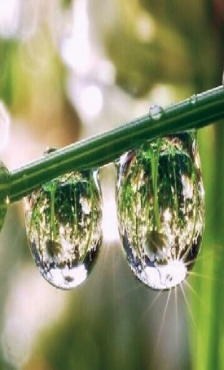
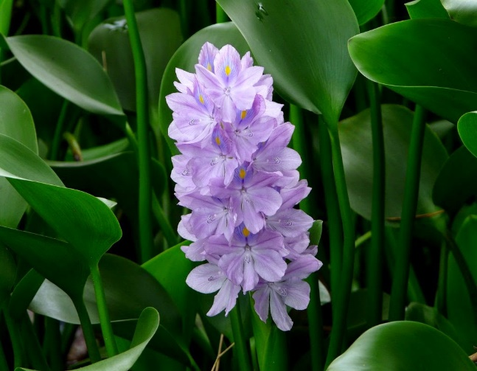
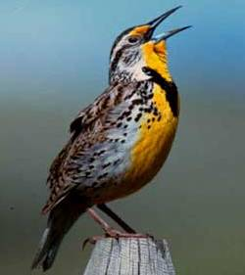


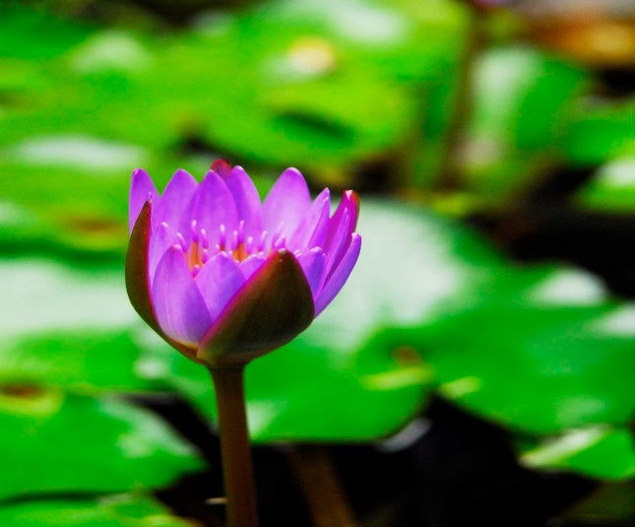

1. Khổ 1: Cảm xúc trước bức tranh mùa xuân thiên nhiên, đất trời
- Đảo ngữ “mọc”
sức sống trỗi dậy của bông hoa tím
- Dòng sông xanh
Không gian mùa xuân rộng mở
- Nhân hóa + câu hỏi tu từ
Chim chiền chiện hót vang trời
- Giọt long lanh rơi
+ Nghĩa thực: giọt sương, giọt mưa mùa xuân…
giọt mùa xuân
+ Ẩn dụ chuyển đổi cảm giác: giọt âm thanh
Bức tranh thiên nhiên mùa xuân với màu sắc, hình ảnh, âm thanh sống động, hài hòa.
- “hứng”
nâng niu, trân trọng
cảm xúc say mê, ngây ngất, rạo rực
TÌNH YÊU THIÊN NHIÊN CỦA TÁC GIẢ
Notes:
“Mọc giữa dòng sông xanh
Một bông hoa tím biếc
Ơi on chim chiền chiện
Hót chi mà vang trời
Từng giọt long lanh rơi
Tôi đưa tay tôi hứng”

Slide 7
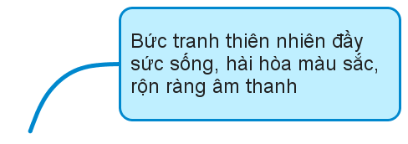
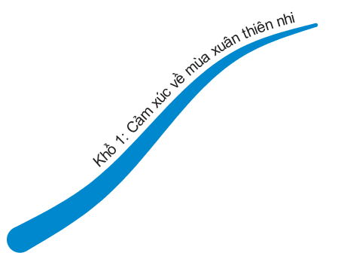
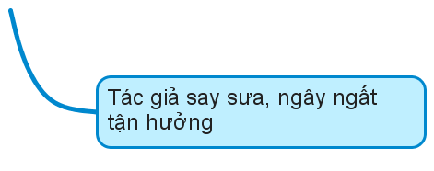
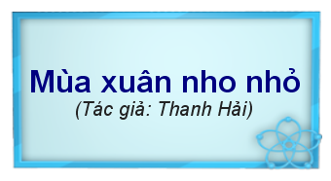
Sơ đồ tư duy khổ 1

Slide 8

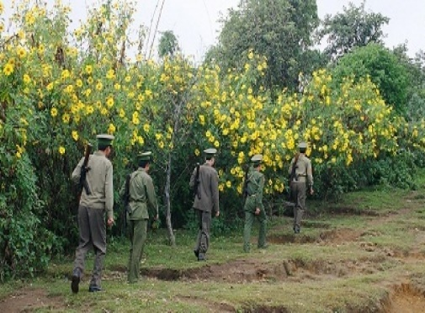
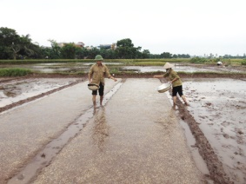
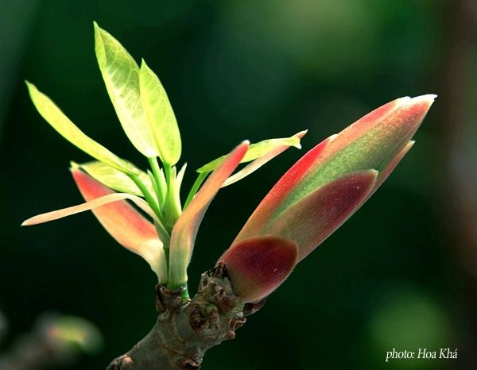
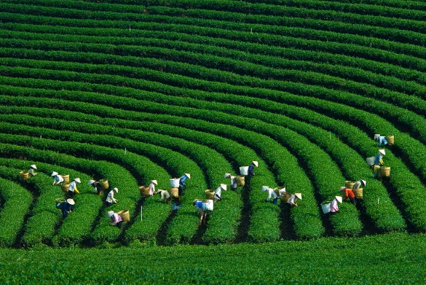
2. Khổ 2,3: Cảm xúc về mùa xuân đất nước
- Người cầm súng - người ra đồng: hai lực lượng tiêu biểu cho công cuộc dựng xây và bảo vệ Tổ quốc.
- “Lộc”: chồi non, may mắn, niềm vui, sức sống, khát vọng…
- Điệp từ “tất cả”: mọi cá nhân đang hòa nhập vào không khí dựng xây rộn ràng.
- Từ láy “xôn xao”; dấu “…”: không khí hứng khởi náo nức dựng xây ở mọi miền Tổ quốc.
- Nhân hóa: đất nước “vất vả, gian lao”: một đất nước đau thương, gian khổ mà anh dũng quật cường.
- Hình ảnh so sánh: “đất nước” – “vì sao”
Khẳng định, ngợi ca, niềm tự hào về đất nước
- Phó từ “cứ” + động từ “đi lên”
TÌNH YÊU ĐẤT NƯỚC NỒNG NÀN
Notes:
“Mùa xuân người cầm súng
Lộc giắt đầy trên lưng
Mùa xuân người ra đồng
Lộc trải dài nương mạ
Tất cả như hối hả
Tất cả như xôn xao…
Đất nước bốn nghìn năm
Vất vả và gian lao
Đất nước như vì sao
Cứ đi lên phía trước”

Slide 9

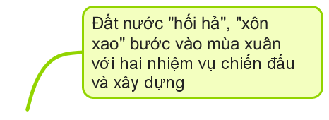
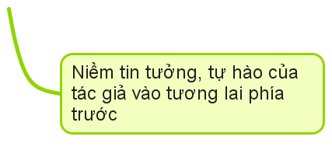
Sơ đồ tư duy (tiếp)

Slide 10
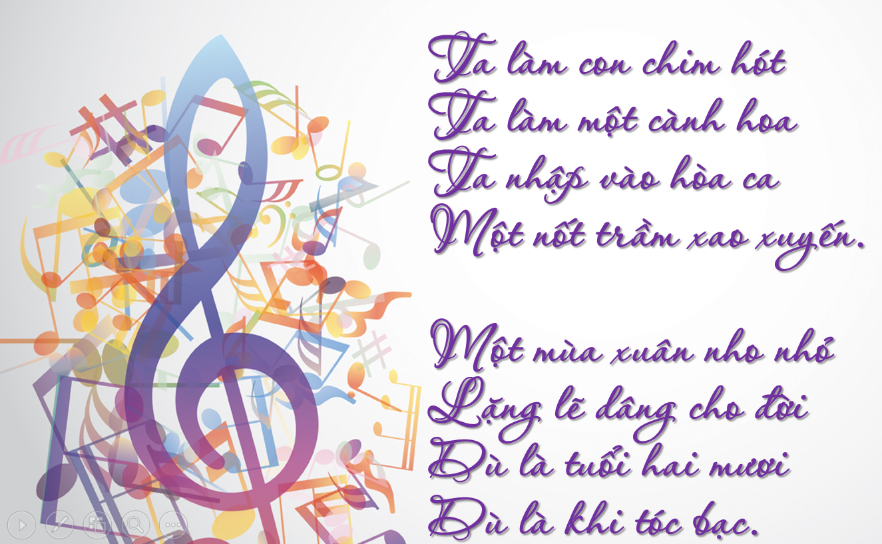
3. Khổ 4,5: Những ước nguyện đẹp như mùa xuân
- Điệp từ "ta", “ta làm”: vừa tạo nhạc điệu cho khổ thơ, vừa như một lời khẳng định.
- Đại từ “ta” - “tôi”: khát vọng được hòa nhập, cống hiến chung của mọi người
- Phép liệt kê: tiếng chim, cành hoa, nốt nhạc trầm.
- Cấu tứ lặp lại tạo ra sự đối ứng chặt chẽ.
- Ẩn dụ: nốt nhạc trầm – cống hiến lặng lẽ âm thầm
KHÁT VỌNG HÒA NHẬP, CỐNG HIẾN HẾT MÌNH

Slide 11


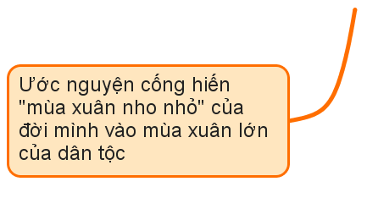
Sơ đồ tư duy (tiếp)

Slide 12
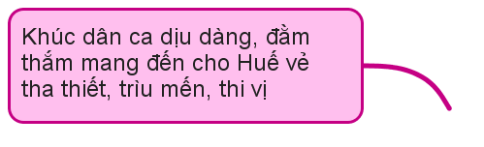
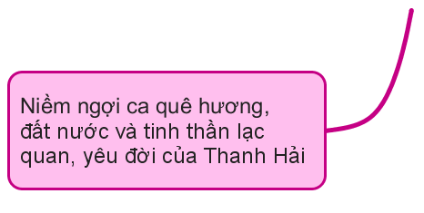
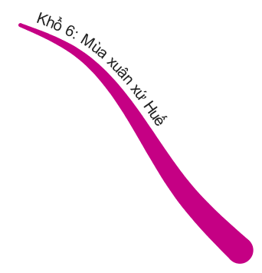
Sơ đồ tư duy bài thơ “mùa xuân nho nhỏ”

Slide 13
iii. Tổng kết
1. Nội dung:
- Tiếng lòng tha thiết, yêu mến, gắn bó với đất nước, với cuộc đời
- Ước nguyện chân thành của nhà thơ được cống hiến cho đất nước
2. Nghệ thuật:
Thể thơ năm tiếng, nhạc điệu trong sáng, tha thiết, gần gũi với dân ca.
Nhiều hình ảnh đẹp, giản dị, gợi cảm, những so sánh và ẩn dụ sáng tạo

Slide 14
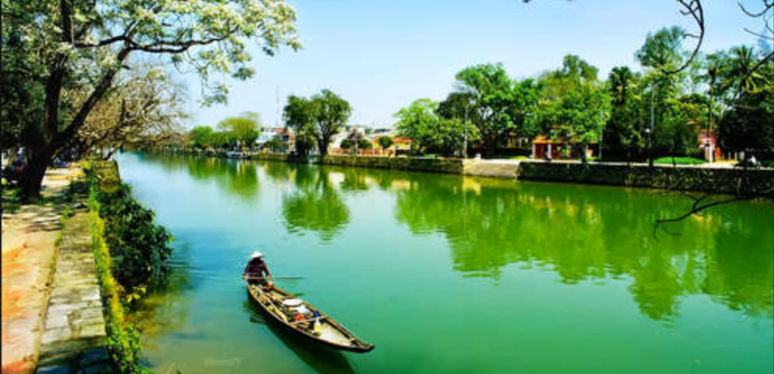
v. Mở rộng

Slide 15
vi. HƯỚNG DẪN TỰ HỌC
Xem lại bài giảng một lần nữa, hoàn thiện lại các câu hỏi tương tác mà lần một các em chưa vượt qua.
Truy cập kho tài nguyên học liệu, tham khảo các kiến thức mở rộng, các tư liệu giúp em hiểu thêm về bài thơ Mùa xuân nho nhỏ.
Thực hiện các bài tập trong phiếu bài tập, nếu có vấn đề gì vướng mắc, mời em hãy liên hệ với cô theo phương thức liên lạc được nêu trong phần hướng dẫn học nhé.
Học thuộc văn bản thơ.

